Slide 1
Notes:
Notas para la Facilitadora :
Bienvenida y Oración
Si consideras necesario puedes repasar la reglas del grupo

Slide 2
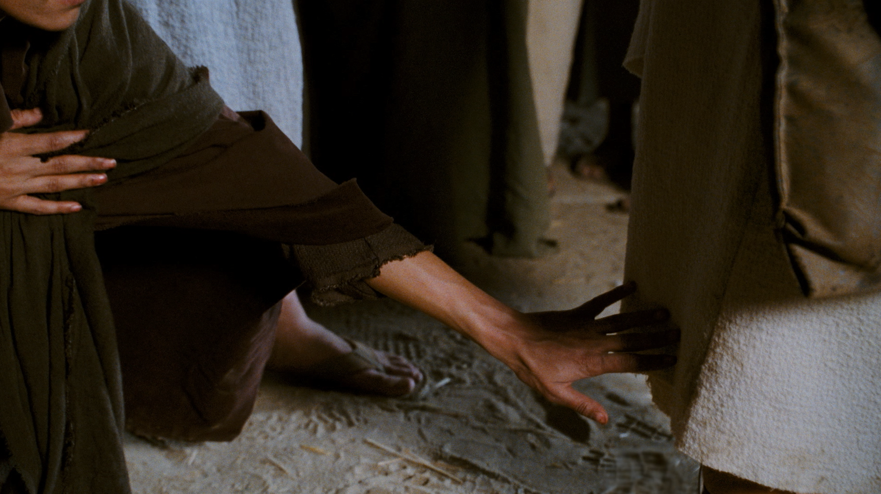
Jesús, nuestro completo restaurador
Sesión seis
La mujer del flujo de sangre: ¿ÉL me sanará?
Notes:
Notas para la Facilitadora :
Materiales a usar :
Segmento de la sesión : descargado o directamente dando clic en el enlace que está en la día # 4
Animar para que las participantes tengan dónde escribir sus respuestas, una libreta o cuaderno que usen durante toda las sesiones y así puedan apuntar lo que Dios está obrando en sus vidas

Slide 3
Compartir :
La semana pasada confiaste en Dios para que te proveyera en alguna área crítica de tu vida, ¿qué sucedió?
Compartir de Memoria 1 Pedro 5:7
Notes:
Notas para la Facilitadora :
Toma unos minutos para una rendición de cuentas, sobre la sesión pasada, en base a las preguntas.
Pregúntales si tuvieron la oportunidad de compartir la historia con alguien, diles que compartan.
Pide a uno de los participantes decir de memoria 1 Pedro 5:7 “Depositen en él toda ansiedad, porque él cuida de ustedes”. (NVI)

Slide 4
Ver
Vamos a recordar el segmento de la historia que estudiaremos el día de hoy, mientras lo ves piensa en estas preguntas :
¿Qué te llamó más la atención? y ¿Por qué?
Notes:
Notas para la Facilitadora : al dar click al logo de Jesús te llevara al sitio web donde está el segmento, otra forma es descargar el video en tu computador https://www.jesusfilm.org/watch/reflections-of-hope.html/reflections-of-hope-jesus-our-complete-restorer/spanish-latin-american.html,
Luego de ver el video, compartan en las preguntas.

Slide 5
Saber :
Marcos 5:25-34
Hemos leído acerca del sufrimiento físico de esta mujer, ¿de qué otras maneras pudo estar lastimada?
La desesperación nos impulsa a intentar cualquier cosa. ¿De qué formas tratas de encontrar una respuesta a tu situación? ¿Consideras que tu relación con Jesús es cercana? ¿Por qué sí o por qué no?.
Notes:
Notas para la Facilitadora :
Puedes leerlo tu o pedirle con tiempo a una participante que lo busque y lo lea Marcos 5:25-34
Transición : “Muchos estudiosos están de acuerdo que esta hemorragia estaba relacionada con su ciclo menstrual. Según la ley en el Antiguo Testamento, una mujer con hemorragia no podía entrar en la presencia de Dios, ni tampoco podía tocarla ningún otro judío. Cualquier contacto físico con ella podría volver impura a la otra persona.”
Facilitar las preguntas y recuerda ♥ es una pregunta personal.

Slide 6
Saber :
Con el fin de tocar a Jesús, la mujer había encontrado la manera de pasar por entre la multitud que estaba en su camino. Ella estaba segura de que solo Él podía ayudarla.
¿Qué piensas que le dio la valentía para pasar entre la multitud?
¿Qué devolvió Jesús al sanarla?
¿Qué te impide acercarte a Jesús?
Notes:
Notas para la Facilitadora :
Transición : “Independientemente de las posibles consecuencias para ella misma, la mujer con flujo de sangre estaba desesperada y determinada a ver a Jesús..”
Facilitar las preguntas y recuerda ♥ es una pregunta personal.
Transición : ”Dios realmente se preocupa por la restauración de todas las áreas de tu vida porque Él tiene una profunda preocupación por ti. “Yo no sé qué produjo esta sanidad tan grande, si el poder de Jesús o su compasión”. — María Magdalena, en Magdalena, de la vergüenza a la libertad.”

Slide 7
Vivir :
Dios está en control de todas las cosas y Él tiene su propio calendario para nosotros. Incluso cuando tenemos fe como la que tuvo esta mujer, Él a veces responde de una manera diferente, o en un tiempo diferente del que nosotros esperamos.
Hebreos 4:15-16
¿Cómo nos responde Jesús cuando le buscamos?
Notes:
Notas para la Facilitadora :
Transición 1 : “La restauración puede ser un proceso. Después de esperar 12 largos años y de gastarse todo su dinero, llegó el día cuando esta mujer se encontró con Jesús y glorificó a Dios por la sanidad de su enfermedad como respuesta a su fe.”
Transición 2 : “Es importante estar dispuestos a aceptar Su voluntad sin importar cuál sea Su respuesta, reconociendo que Dios nos ama y tiene planes de bien y no de mal para cada uno.
Puedes leerlo tu o pedirle con tiempo a una participante que lo busque y lo lea Hebreos 4:15-16 y Facilitar las preguntas

Slide 8
Vivir :
2 Corintios 12:7-10
1 Pedro 5:10 - Santiago 1:2-4
¿Cuáles son algunas razones por las cuales Dios a menudo no responde a nuestras oraciones de la manera que esperamos?
Notes:
Notas para la Facilitadora :
Transición 1: “Esta mujer recibió exactamente lo que deseaba – su sanidad física. Pablo nos da un ejemplo de su experiencia personal en:”
Puedes leerlo tu o pedirle con tiempo a una participante que lo busque y lo lea, 2 Corintios 12:7-10
Transición 2 : “Dios no sanó a Pablo cuando él se lo pidió, por eso tuvo que depender de la fortaleza del Señor en medio de la debilidad. el mismo modo, Dios no siempre soluciona nuestros problemas, pero siempre permite que nos fortalezcamos para hacerles frente.”
Puedes leerlo tu o pedirle con tiempo a una participante que lo busque y lo lea, 1 Pedro 5:10 y Santiago 1:2-4
Según estos versículos, Ahora toma tiempo para facilitar las preguntas

Slide 9
Decir :
2 Corintios 1:3-5
Como cristianos, no estamos exentos de dificultades. La manera en que Jesús nos ayuda se convierte en parte de nuestra historia y puede animar a otros que tal vez están pasando por algo similar.
Notes:
Notas para la Facilitadora :
pide que una participante que lo busque y lo lea o léelo tu. 2 Corintios 1:3-5
Transición : “El consuelo y sanidad que Dios da no es sólo para nosotros. Glorificamos a Dios y lo alabamos cuando compartimos con otros lo que Él está haciendo en nuestra vida.”

Slide 10
Desafío :
Si Dios te ha restaurado en alguna área, busca una oportunidad esta semana para compartir tu historia con alguien que necesite ser animado.

Slide 11
Profundizando:
Comprométete a :
Entregarle a Dios esas situaciones que no han sido restauradas como quisieras.
Agradecerle por fe cualquiera que sea la respuesta. La acción de dar gracias a Dios demuestra tu fe.
No dejes de confiar en la bondad de Dios. Él es un Dios bueno y te ama.
Memorizar 1 Pedro 5:10
Notes:
Notas para la Facilitadora :
Transición 1 : “Escribe algunas áreas de tu vida en la que necesites restauración. Podrían ser físicas, espirituales, de relaciones, u otras. Preséntalas ante el Señor y cree por fe que Él las restaurará. Y comprométete a : “
Leer los 3 pasos
Transición 2 : “Muchos de nosotros tenemos problemas profundos y complejos. Esto significa que podemos buscar la guía de un amigo confiable, pastor o consejero profesional. No tengas miedo de buscar ayuda para encontrar la restauración completa. Pídele a Dios que te ayude a encontrar a la persona correcta, y por último
memoriza 1 Pedro 5:10

Slide 12
Próxima reunión :
Notes:
Notas para la Facilitadora :
Termina en oración
Anímales a contar a alguien la historia de hoy
Recuérdales la fecha y hora de su próxima reunión

